Slide 1
第2章 线性表
2.1 线性表抽象数据类型
2.2 线性表的顺序表示和实现
2.3 线性表的链式表示和实现
《数据结构（Java版）（第3版）》

Slide 2
目的和要求
目的：实现线性表抽象数据类型。
内容：将线性表的顺序存储结构和链式存储结构 实现分别封装成顺序表类、单链表类、循环 双链表类等，比较这两种实现的特点以及各 种基本操作算法的效率。
要求：理解线性表抽象数据类型，掌握顺序和链式 存储结构实现线性表的方法。
重点：顺序表、单链表、循环双链表等线性表的设 计训练。
难点：使用指针实现链式存储结构，通过指针操作 改变结点间的链接关系。
实验：掌握单链表的遍历、插入、删除、复制等操 作算法，熟悉循环单链表、双链表和循环双 链表的结构和基本操作。掌握MyEclipse集 成开发环境的程序调试技术。
《数据结构（Java版）（第3版）》

Slide 3
2.1 线性表的抽象数据类型
  LinearList=(a₀，a₁，…，a_{n－1})
  public interface LList<T>
  { //线性表接口，泛型参数T表示数据元素的数据类型
  boolean isEmpty(); //判断线性表是否空
  int length(); //返回线性表长度
  T get(int i); //返回第i（i≥0）个元素
  void set(int i, T x); //设置第i个元素值为x
  void insert(int i, T x); //插入x作为第i个元素
  void append(T x); //在线性表最后插入x元素
  T remove(int i); //删除第i个元素并返回被删除对象
  void removeAll(); //删除线性表所有元素
  T search(T key); //查找，返回首次出现的关键字为key元素
  }
  public class SeqList<T> implements LList<T> //顺序表类
  public class SinglyLinkedList<T> implements LList<T> //单链表类
《数据结构（Java版）（第3版）》

Slide 4
接口定义
public interface List{
public void insert(int i,Object obj) throws Exception;
public Object delete(int i) throws Exception;
public Object getData(int i) throws Exception;
public int size();
public boolean isEmpty();
}
public class SeqList implements List；
《数据结构（Java版）（第3版）》

Slide 5
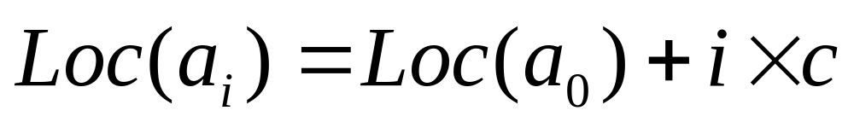
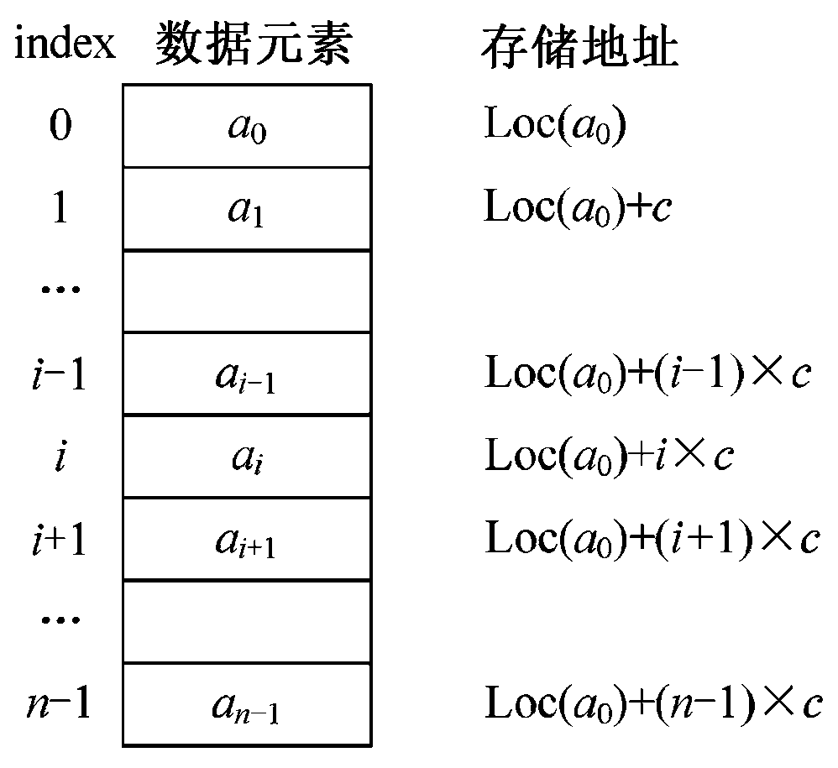
2.2 线性表的顺序表示和实现
线性表的顺序存储结构
《数据结构（Java版）（第3版）》

Slide 6
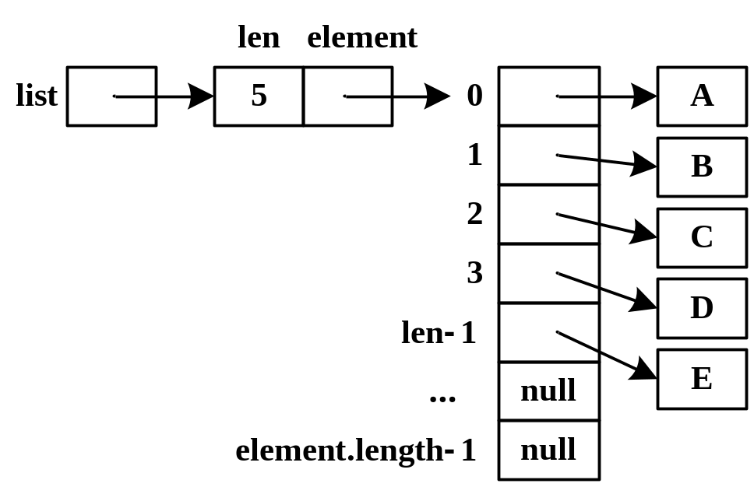
2. 顺序表类
public class SeqList<T> implements LList<T>
{ //顺序表类，实现线性表接口
int maxSize;//最大容量
protected Object[] element; //对象数组
protected int size;; //顺序表长度，记载元素个数
}
《数据结构（Java版）（第3版）》

Slide 7
方法
public SeqList(int size){
initiate(size);
}
private void initiate(int sz){
maxSize = sz;
size = 0;
element = new Object[sz];
}
《数据结构（Java版）（第3版）》

Slide 8
public Object getData(int i) throws Exception{
if(i < 0 || i >= size){
throw new Exception("参数错误！");
}
return element[i];
}
《数据结构（Java版）（第3版）》

Slide 9
public int size(){
return size;
}
public boolean isEmpty(){
return size == 0;
}
《数据结构（Java版）（第3版）》

Slide 10
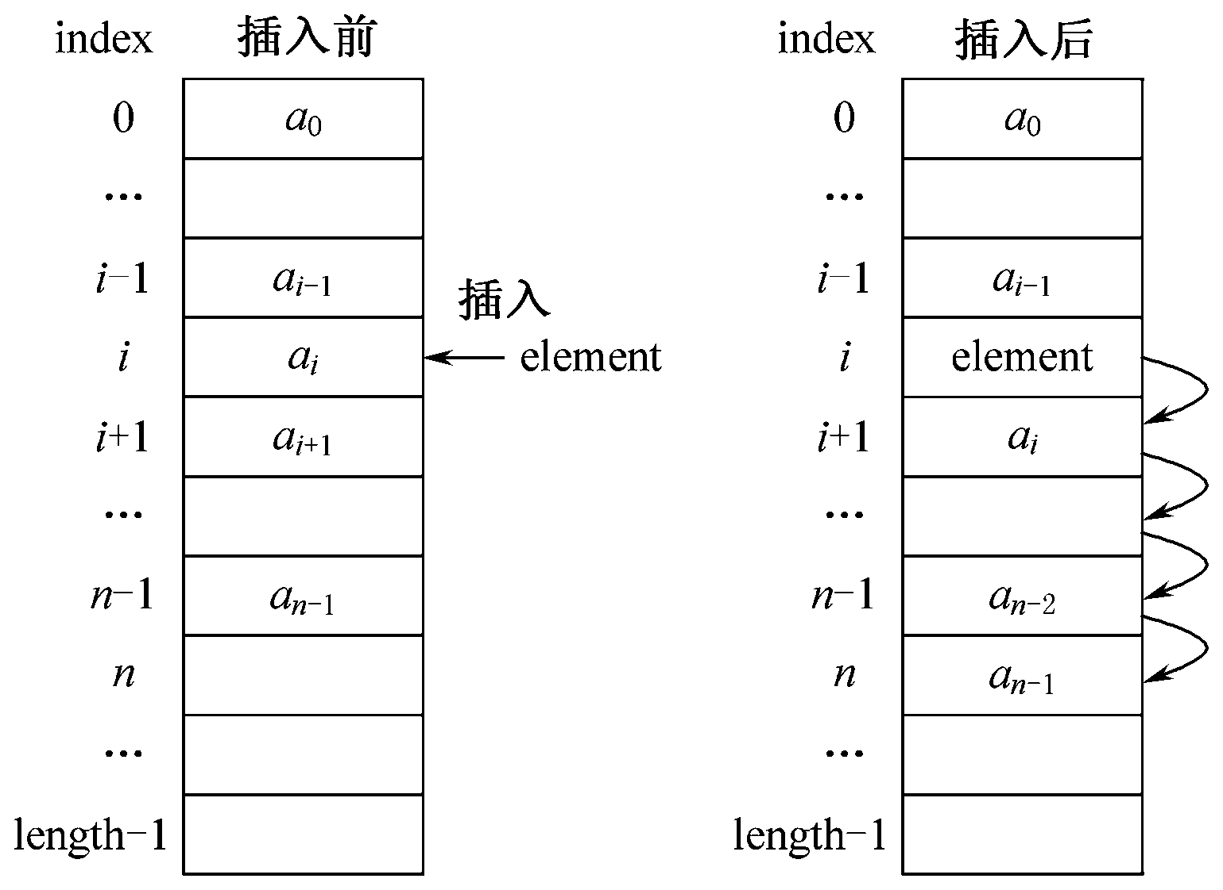
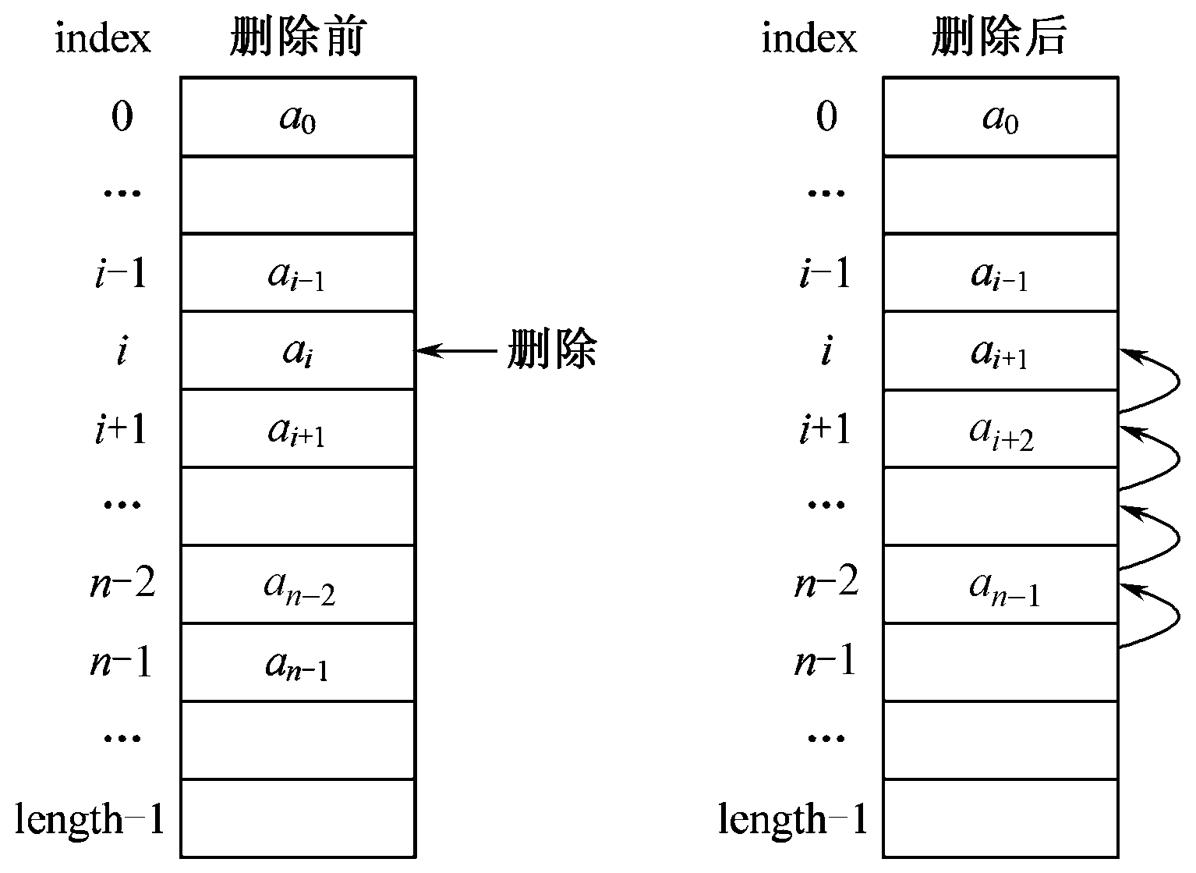
4. 顺序表的删除操作
3. 顺序表的插入操作
《数据结构（Java版）（第3版）》

Slide 11
插入
public void insert(int i,Object obj) throws Exception{
if (size == maxSize){
throw new Exception("顺序表已满无法插入！");
}
if (i < 0 || i > size){
throw new Exception("参数错误！");}
for(int j = size-1; j >= i; j--){
element[j+1] = element[j];
}
element[i] = obj;
size++;
}
《数据结构（Java版）（第3版）》

Slide 12
删除
public Object delete(int i) throws Exception{
if(size == 0){
throw new Exception("顺序表已空无法删除！");
}
if (i < 0 || i > size-1){
throw new Exception("参数错误！");}
Object it = element[i];
for(int j = i+1; j < =size-1; j++){
element[j-1] = element[j];
}
size--;
return it;
}
《数据结构（Java版）（第3版）》

Slide 13
5.顺序表操作的效率分析
顺序表的静态特性很好，动态特性很差，具体说明如下。
① 顺序表元素的物理存储顺序直接反映线性表元素的逻辑顺序，顺序表是一种随机存取结构。
② 插入和删除操作效率很低。如果在各位置插入元素的概率相同，则有插入一个元素，平均移动n/2个元素；
删除一个元素，平均移动（n-1）/2个元素；
《数据结构（Java版）（第3版）》

Slide 14
2.3 线性表的链式表示和实现
2.3.1 线性表的链式存储结构
2.3.2 单链表
2.3.3 双链表
《数据结构（Java版）（第3版）》

Slide 15
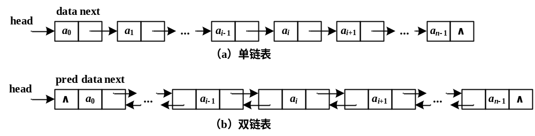
2.3.1 线性表的链式存储结构
《数据结构（Java版）（第3版）》

Slide 16
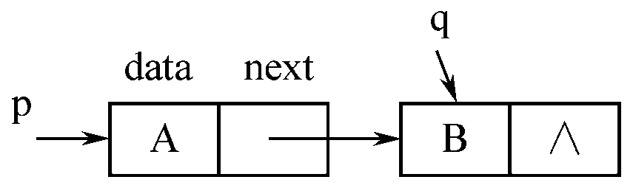
2.3.2 单链表
单链表结点类
  public class Node<T> //单链表结点类
  { public T data; //数据域，保存数据元素
  public Node<T> next; //地址域，引用后继结点
  }
  Node<String> p,q;
  p=new Node<String>("A", null );
  q=new Node<String>("B", null );
  p.next=q;
《数据结构（Java版）（第3版）》

Slide 17
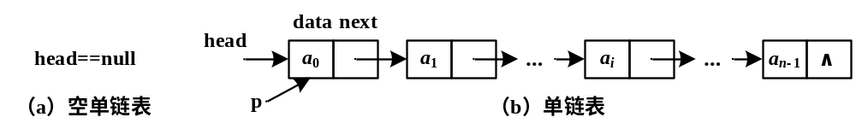
2. 单链表的遍历操作
Node<T> p = head;
while (p!=null)
{System.out.print(p.data.toString()+" "); //执行访问p结点的相关操作
p = p.next;
}
《数据结构（Java版）（第3版）》

Slide 18
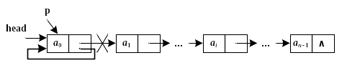
如果语句p=p.next写成p.next=p
《数据结构（Java版）（第3版）》

Slide 19
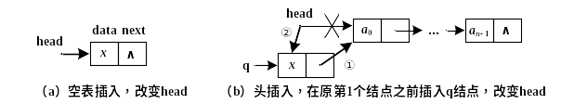
3. 单链表的插入操作
（1）空表插入/头插入
if (head == null) //空表插入
head = new Node<T>(x, null);
else //头插入
{ Node<T> q = new Node<T>(x, null);
q.next = head;
head = q;
} 即head = new Node<T>(x, head);
《数据结构（Java版）（第3版）》

Slide 20
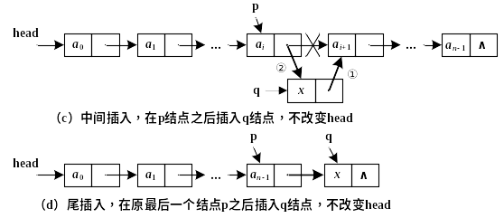
（2）中间插入/尾插入
Node<T> q = new Node<T>(x, null);
q.next = p.next;//q的后继结点应是p的原后继结点
p.next = q; //q作为p的后继结点
即p.next = new Node<T>(x, p.next);
《数据结构（Java版）（第3版）》

Slide 21
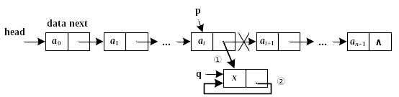
如果上述后两条语句次序颠倒，则产生错误
Node<T> q = new Node<T>(x, null);
p.next = q;
q.next = p.next;
《数据结构（Java版）（第3版）》

Slide 22

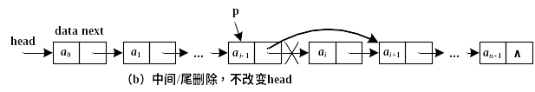
4. 单链表的删除操作
  头删除
  head = head.next;
  中间/尾删除
  if (p.next!=null)
  p.next = p.next.next;
《数据结构（Java版）（第3版）》

Slide 23
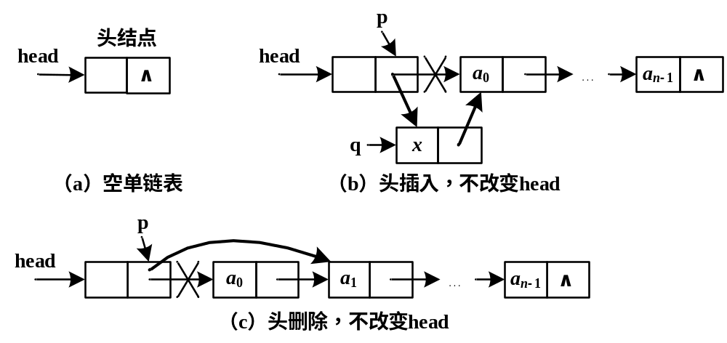
5.带头结点的单链表
《数据结构（Java版）（第3版）》

Slide 24
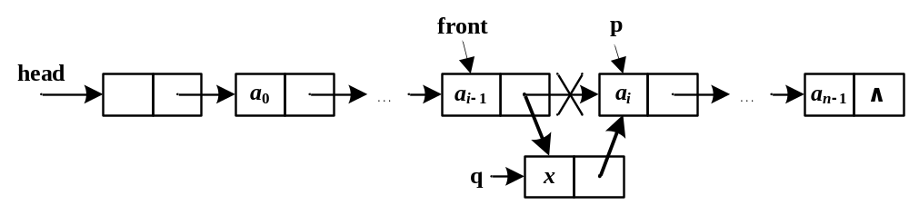
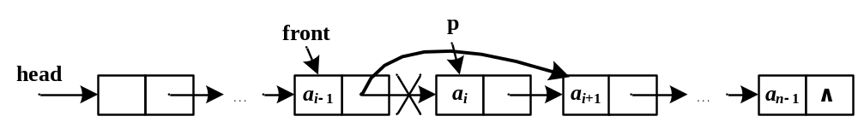
在p结点之前插入结点q
删除结点p要寻找其前驱结点front
《数据结构（Java版）（第3版）》

Slide 25
6. 单链表特点分析
（1）非随机存取结构。
（2）插入和删除操作不需移动数据，只需修改结点间的链接。
（3）不浪费存储空间。
《数据结构（Java版）（第3版）》

Slide 26
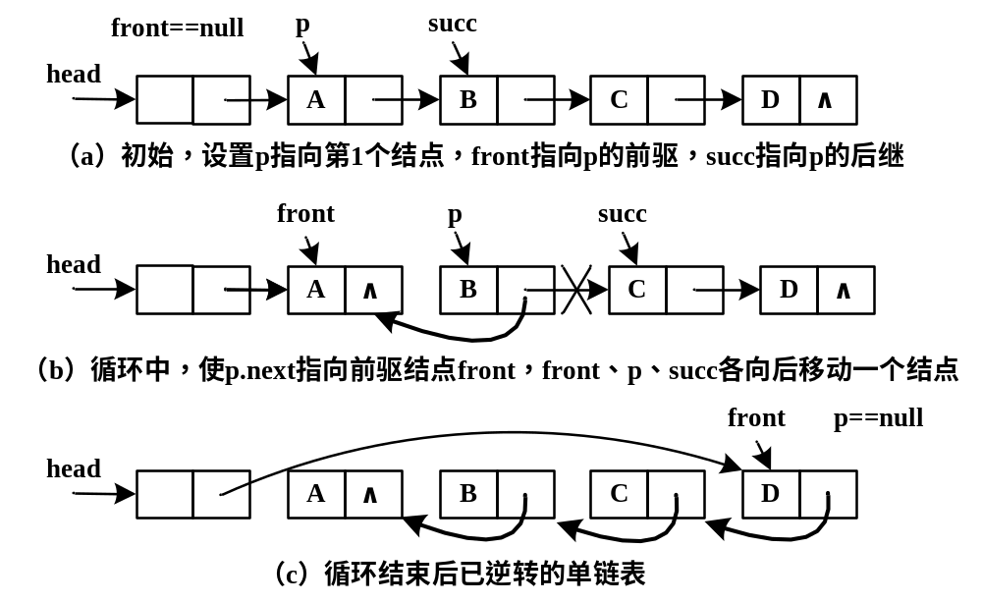
【例2.4】 单链表逆转。
《数据结构（Java版）（第3版）》

Slide 27


11. 循环单链表
《数据结构（Java版）（第3版）》

Slide 28
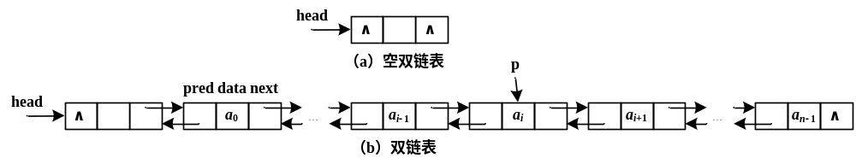
2.3.3 双链表
双链表结构
p = p.next.pred = p.pred.next
《数据结构（Java版）（第3版）》

Slide 29
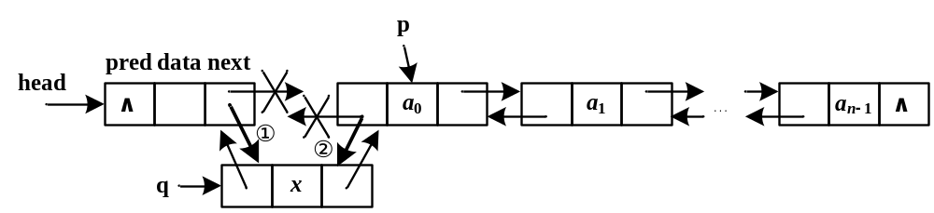
2.双链表的插入和删除操作
插入
在p结点之前插入值为x结点
q = new DLinkNode<T>(x, p.pred, p);
p.pred.next = q;
p.pred = q;
《数据结构（Java版）（第3版）》

Slide 30
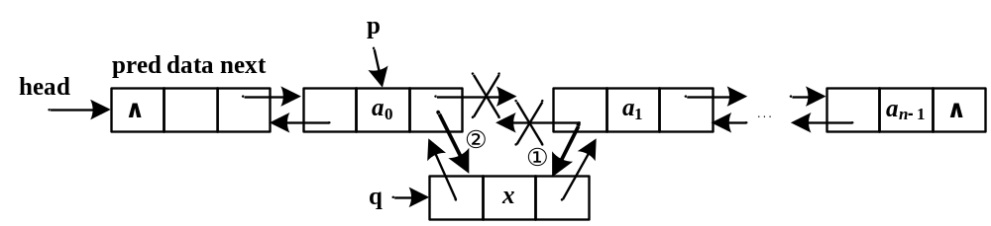
在p结点之后插入值为x结点
q = new DLinkNode<T>(x, p, p.next); //当p.next==null时，尾插入
if (p.next!=null)
p.next.pred = q; //中间插入时执行
p.next = q;
《数据结构（Java版）（第3版）》

Slide 31
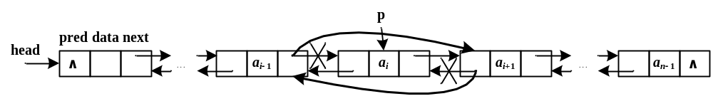
（2）双链表的删除操作
p.pred.next = p.next; //有p.pred!=null
if (p.next!=null)
p.next.pred = p.pred;
《数据结构（Java版）（第3版）》

Slide 32


3. 循环双链表
《数据结构（Java版）（第3版）》

